Slide 1


English Vocabulary
L2 Learning Model
2015/12/19
組員：
簡廷融 黃雅翎
范睿均 柯昱宇

Slide 2
目錄
專題三大面向
專案價值
何謂L2？
研究設計
參考理論與平台
研究假設驗證
結論
Notes:
專案目標 順帶提到L2介紹 待會我們會介紹

Slide 3
How
?
Notes:
怎麼達到

Slide 4
管理
本專題三大面向
  本專案結合系統流程與資訊應用，運用專案管理原則，有效執行系統開發
資訊
  選擇適合專案的相關開發技術(php、js)，將系統需求及專案架構結合
研究
  專案遵循嚴謹的研究過程建構語言學習模型，並進行驗證
Notes:
資訊:運用相關技術開發專案 圈圈
管理:結合專案管理有效執行 (名詞)
研究:建立學習模型進行假設驗證

Slide 5

Value ?
Notes:
對大家來說，L2 Learning有什麼價值?

Slide 6

專案價值
研究
使用者
團隊成員
專案
Notes:
動畫

Slide 7
專案價值
研究
  提出第二語言字彙學習模型及提供關心第二語言的學者更多參考依據
使用者
  根據學習模型建置字彙學習系統以提升英語學習者學習效率
團隊成員
  增進程式語言能力、學習系統開發專案管理

Slide 8
研究設計- Alan Bryman & Duncan Cramer
理論
假設
概念的操作型定義
選取樣本或受試者
調查/相關設計
訪問或問卷調查
蒐集資料
分析資料
結果發現
Notes:
操作型定義：取樣人數的多寡不是取樣的重點，而是選取的樣本是否有足夠的代表性

Slide 9
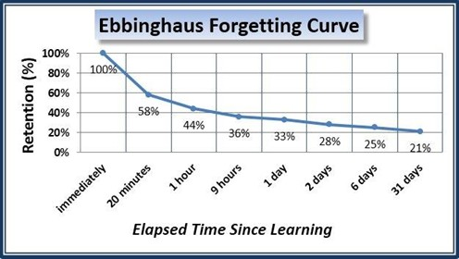
Hermann Ebbinghaus 遺忘曲線
測試基礎：
    以自己為測試對象，選用沒有意義的音節做測試。
結論：
  人們在學習中遺忘是有規律的，但進程不是均衡。
Notes:
艾賓浩斯在做這個實驗的時候是拿自己作為測試對象的，他得出了一些關於記憶的結論。他選用了一些根本沒有意義的音節，也就是那些不能拼出單詞來的眾多字母的組合，比如「asww」、「cfhhj」、「ijikmb」、「rfyjbc」等等。他經過對自己的測試，得到了一些數據。
艾賓浩斯遺忘曲線——記住的知識數量然後，艾賓浩斯又根據了這些點描繪出了一條曲線，這就是非常有名的揭示遺忘規律的曲線：艾賓浩斯遺忘曲線，圖中豎軸表示學習中記住的知識數量，橫軸表示時間(天數)，曲線表示記憶量變化的規律。這條曲線告訴人們在學習中的遺忘是有規律的，遺忘的進程不是均衡的，不是固定的一天丟掉幾個都是十分相似的，但是現實中每個人的遺忘速度十分不相同的，其中的原因是每個人對於信息的理解程度不同。

Slide 10
參考平台
平台 | 主要功能 | 改良想法
Quizlet | 閃字卡、遊戲及測驗 | 閃字卡
FreeRice | 字彙發音 | TTS (Test To Speech)
ToWords | 各種針對性測驗 | 記憶理論
雲詞 | 移動互聯網、雲端同步化 | 資料同步化
百詞斬 | 記憶理論、鍵盤功能 | 鍵盤控制功能
VoiceTube | 學習者互動整合功能 | 互動遊戲
ParrotTalks | 間隔記憶法、腦科學機制 | 記憶模型
http://140.135.112.75/lynn/website/index.php

Slide 11
研究假設
記憶次數：
    一個字彙平均做幾次才能背起？
      五種難度字彙的記憶次數有何不同？
記憶間隔：
  平均多久會遺忘？
  一個字彙平均會遺忘幾次？
理論對照：
  H.Ebbinghaus 理論

Slide 12
研究假設驗證
記憶次數：
    一個字彙平均做幾次才能背起？
      五種難度字彙的記憶次數有何不同？
2.47次

Slide 13
研究假設驗證
1.93 天
記憶間隔：
  一個字彙平均多久會遺忘？
單位 (資料筆數/秒數)

Slide 14
研究假設驗證
記憶間隔：
  一個字彙在不同難度平均會遺忘幾次？

Slide 15
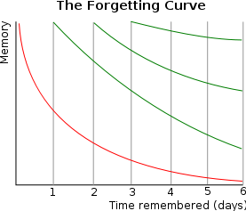
研究假設驗證
理論對照：
  H.Ebbinghaus

Slide 16
研究假設驗證
理論對照 ( H.Ebbinghaus ) ：
測試對象
自己
約50位使用者
遺忘定義
未明確
L2遺忘高峰
單字難度
未區別
5級分級
多久複習
未明確數據化
數據化分析

Slide 17
結論一
單字難度：
1級
2.000次
  一個字彙平均2.47次可以記熟。
2級
3.6007次
遺忘0.8次
3級
5.6157次
遺忘1.81次
4級
7.6700次
遺忘2.83次
5級
14.4286次
遺忘6.21次

Slide 18
結論二
一個字彙遺忘高峰：
  50秒~8分20秒 21%
  8分21秒~1.5小時 22%
  14小時~5.78天 28%
  模型建構下，應該在遺忘高峰丟回單字，提高學習效率。
    接觸單字的9分鐘內，應進行第一次複習。
    在第二遺忘高峰，應於1.5小時前複習單字。
    根據L2學習模型，單字最慢應於六天內複習。

